Slide 1
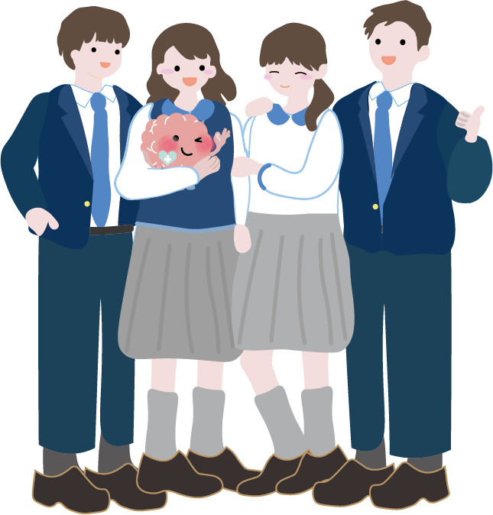
單元三
第六節
警
號
響
起
找
幫
手
教育局

Slide 2

Notes:
熱朱古力呼吸法: https://youtu.be/I-vqE3r7AuM

Slide 3

重溫第五節 學習重點
自我關懷就是把自己當作最好的朋友看待，時刻照顧自己的情感需要。在遇到困難、壓力水桶滿滿的時候，我們可以鼓勵及肯定自己過去的努力，以接納及體諒的方式照顧自己，讓水桶不致滿溢而有更多的盛載空間。

Slide 4
重溫第五節 學習重點
我們可以在言語和行動上照顧自己的需要，學習以寬容的心善待自己。

Slide 5

本節內容簡介
第6節
介紹精神健康警號
學習向別人求助的方法和建立支援網絡

Slide 6
生活上有些事情可能會為我們帶來很大壓力，導致我們的「壓力水桶」很快填滿；而有時微細的生活壓力亦會積聚，也會導致我們的水桶逐漸填滿。
如果我們未有定時為水桶放水，水位將到臨界點時，「壓力水桶」會向我們發出警報，提醒我們需要留意自己的精神狀況。這些警報就是精神健康警號。
認識精神健康警號

Slide 7


分組活動：小情境大分析
情境中的主角出現了哪些精神健康警號，令你覺得他/她可能有需要別人的幫忙？

Slide 8
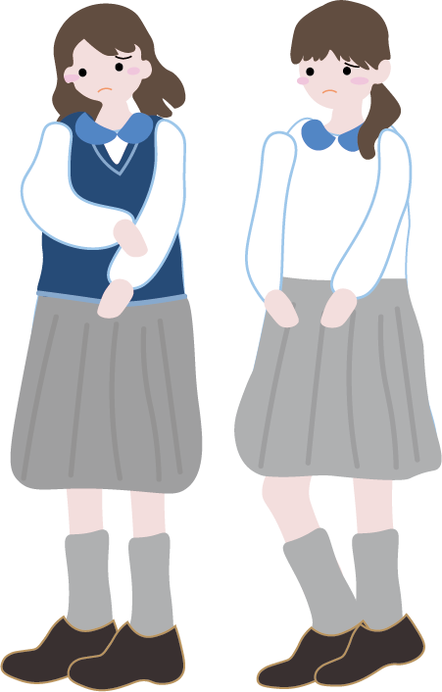
分組活動
情境一
美怡的成績一直不佳。這幾個月來她很擔心如果期終考試不合格，便需要留級，新學年就不能跟好朋友一起升班，還要重新認識新同學。美怡知道自己要努力，但不知道為何自己一溫習便感到很大壓力，好像有大石壓着心口一樣。而且，美怡晚上經常睡不好，連續數晚失眠，以致早上沒有精神上課，頻頻缺課。
自上月起，美怡不再跟同學在中午時外出吃飯，放學後亦不願跟大家聯絡，經常鬱鬱寡歡。美怡在這個星期更經常在社交平台轉載不少負面絕望的資訊。

Slide 9
分組活動
情境一
美怡的成績一直不佳。這幾個月來她很擔心如果期終考試不合格，便需要留級，新學年就不能跟好朋友一起升班，還要重新認識新同學。美怡知道自己要努力，但不知道為何自己一溫習便感到很大壓力，好像有大石壓着心口一樣。而且，美怡晚上經常睡不好，連續數晚失眠，以致早上沒有精神上課，頻頻缺課。
自上月起，美怡不再跟同學在中午時外出吃飯，放學後亦不願跟大家聯絡，經常鬱鬱寡歡。美怡在這個星期更經常在社交平台轉載不少負面絕望的資訊。

Slide 10


分組活動
情境二
志健數個月前與最要好的朋友吵架，令志健覺得很心煩。志健雖然已經向朋友道歉，但每天返到學校，朋友仍對他不瞅不睬，令志健覺得這一輩子也不會再與朋友和好。
志健自此開始變得情緒低落，無胃口，有時甚至出現胃痛。志健還會無故向身邊的人發脾氣，身邊的同學都不敢靠近他，令志健感到更孤單，覺得身邊沒有朋友關心自己。志健對很多事情都失去動力，甚至退出了以往很投入參與的學校足球隊。

Slide 11
分組活動
情境二
志健數個月前與最要好的朋友吵架，令志健覺得很心煩。志健雖然已經向朋友道歉，但每天返到學校，朋友仍對他不瞅不睬，令志健覺得這一輩子也不會再與朋友和好。
志健自此開始變得情緒低落，無胃口，有時甚至出現胃痛。志健還會無故向身邊的人發脾氣，身邊的同學都不敢靠近他，令志健感到更孤單，覺得身邊沒有朋友關心自己。志健對很多事情都失去動力，甚至退出了以往很投入參與的學校足球隊。

Slide 12
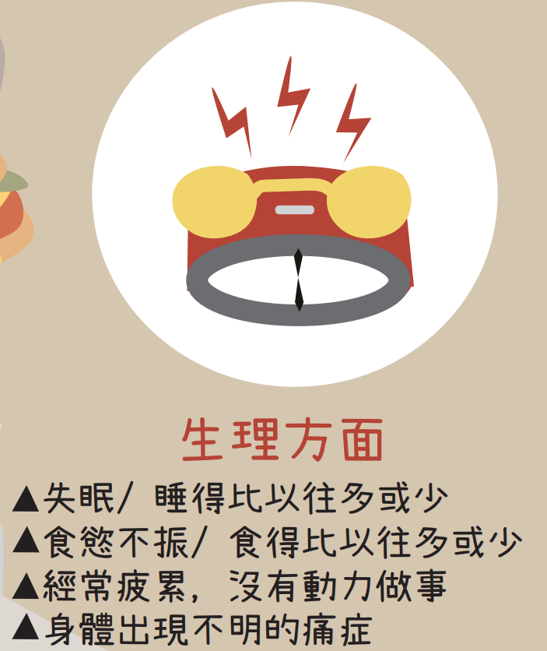
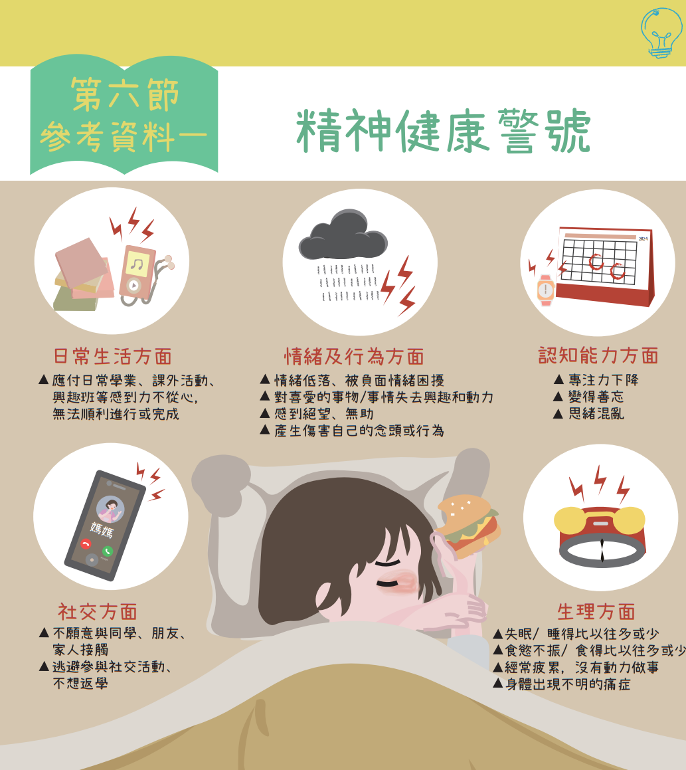
認識精神健康警號

Slide 13
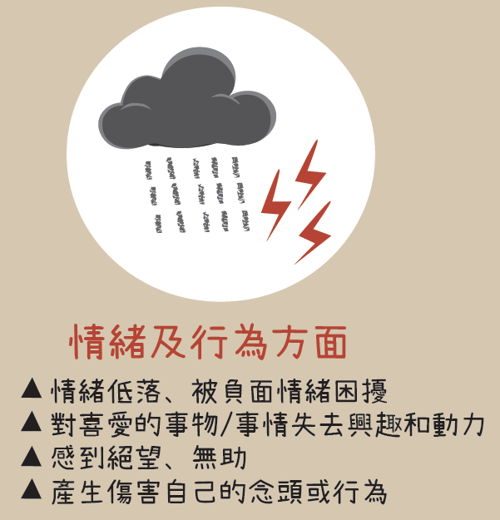
認識精神健康警號

Slide 14
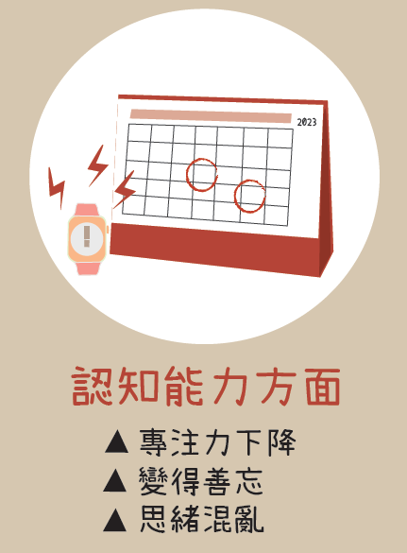
認識精神健康警號

Slide 15
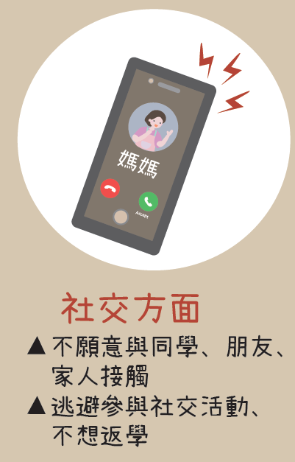
認識精神健康警號

Slide 16
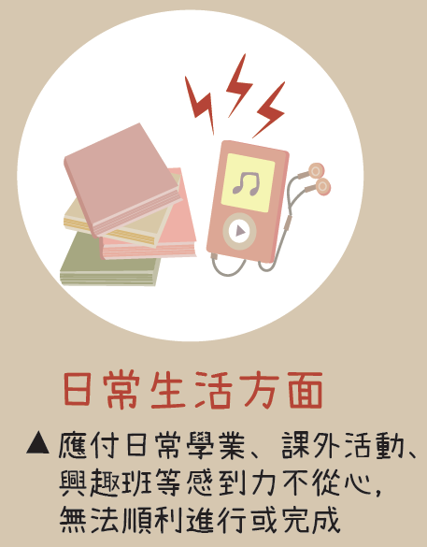
認識精神健康警號

Slide 17

小結
√
我們日常要留意「壓力水桶」發出的水位警報——精神健康警號，包括生理、情緒及行為、認知能力、社交及日常生活等方面顯著轉變的警號。
當這些情況持續或／和明顯地出現，便須儘早尋求協助。
√

Slide 18
當精神健康警號持續出現並影響着我們的日常生活時，我們便須要向他人尋求協助，這是為「壓力水桶」放水的有效方法。
我們可以選擇各類型的求助方法及對象，包括：信任的人、校內及校外專業支援服務、網上輔導及電話熱線支援等。

Slide 19

信任的人
每個人都可能有不同值得信賴的成年人。
讓我們信任的人聆聽我們的傾訴，與我們分憂，並一起尋找有效的方法去處理問題，可以是十分療癒。

Slide 20
校內專業支援
學校內的社工、輔導員、教育心理學家等，能為學生提供心理輔導及相關支援。

Slide 21
校外專業支援
藥物治療主要由精神科醫生負責，可以幫助改善或控制患者的症狀，例如持續的失眠、低落的情緒等。
提供各類心理治療的專業人員，包括﹕臨床心理學家、輔導員、精神科護士等，能協助有精神健康困擾的人士，重拾精神健康。

Slide 22
分組活動：求助小百科
網上輔導及電話熱線支援

Slide 23
分組活動：求助小百科
資源1﹕「headwind迎風」
1. 提供服務的機構 | 香港大學精神醫學系
2. 服務對象 | 面對初期情緒困擾的年青人
3. 服務形式 | 評估個人心理狀況工具：心之流 免費線上對談支援服務：迎風 F2O 精神科專科醫生或臨床心理學家會以視像或電話形式提供一個簡單又方便的免費專業諮詢
Notes:
https://www.youthmentalhealth.hku.hk

Slide 24
分組活動：求助小百科
資源2﹕「Open噏」
1. 提供服務的機構 | 香港賽馬會慈善信託基金支持及捐助，由5間社福機構共同營運
2. 服務對象 | 11至35歲受情緒困擾青少年人
3. 服務形式 | 24小時網上文字訊息服務，提供真人文字對話 如有需要尋求專業支援，會獲即時轉介予社工及其他服務
Notes:
https://www.openup.hk/

Slide 25
分組活動：求助小百科
資源3﹕香港撒瑪利亞防止自殺會情緒支援
1. 提供服務的機構 | 香港撒瑪利亞防止自殺會
2. 服務對象 | 任何有情緒困擾的人士
3. 服務形式 | 24小時中文情緒支援熱線 英語情緒支援熱線 CHAT窿（網上聊天服務） 書信及電郵求助 預約與熱線中心義工面談 專業社工提供的個案輔導
Notes:
https://sbhk.org.hk/?page_id=31214#mailing
https://sbhk.org.hk/?page_id=31242#online

Slide 26

任務：設計支援網絡地圖
《筆記簿第六節任務》
請在各部分填寫一些適合自己的求助方法和對象，完成屬於自己的支援網絡地圖。
我們可以同時尋求不同類型的支援。不同支援方法都有其好處及限制，我們可以按自己的情況和需要，選擇適合自己的求助方法。

Slide 27
小結
√
每一個人也有機會出現精神健康問題。
當我們出現精神健康警號時，我們可以在支援網絡地圖上選擇各類型的求助方法及對象。當中包括：信任的人、校內及校外專業支援服務、網上輔導及電話熱線支援等。
√

Slide 28
總結

Slide 29
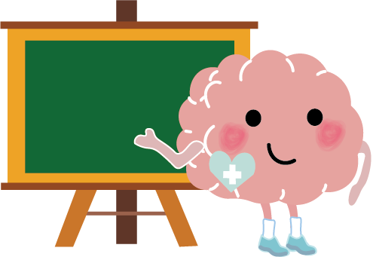
第六節 學習重點
我們日常要留意「壓力水桶」發出的水位警報 ——精神健康警號，包括生理、情緒及行為、認知能力、社交及日常生活等方面顯著轉變的警號。當這些情況持續或／和明顯地出現，便須儘早尋求協助。
每一個人也有機會出現精神健康問題。當我們出現精神健康警號時，我們可以在支援網絡地圖上選擇各類型的求助方法及對象。當中包括：信任的人、校內及校外專業支援服務、網上輔導及電話熱線支援等。

